Slide 1




Льготное лекарственное обеспечение в РФ в 2021 г. Кто имеет право на льготу и как ее добиться.
Кичигина Н.Ф.
Координатор проектов ВСП Горячая линия и Навигатор пациента
Проект «Организация пациентов: защита, сопровождение, развитие»

Slide 2

Документы-гаранты бесплатной медицинской помощи
Конституция РФ
Статья 41
Каждый имеет право на охрану здоровья и медицинскую помощь. Медицинская помощь в государственных и муниципальных учреждениях здравоохранения оказывается гражданам БЕСПЛАТНО за счет средств соответствующего бюджета, страховых взносов, других поступлений.
323-ФЗ от 21.11.2011
«Об основах охраны здоровья граждан в Российской Федерации»
Ст. 19
п.2. Каждый имеет право на медицинскую помощь в гарантированном объеме, оказываемую без взимания платы в соответствии с программой государственных гарантий бесплатного оказания гражданам медицинской помощи
www.patients.ru

Slide 3
Документы-гаранты бесплатной медицинской помощи
Федеральный закон от 21.11.2011 № 323-ФЗ «Об основах охраны здоровья граждан в Российской Федерации»
Статья 80. Программа государственных гарантий бесплатного оказания гражданам медицинской помощи
…П.3. При оказании медицинской помощи в рамках программы государственных гарантий бесплатного оказания гражданам медицинской помощи и территориальных программ государственных гарантий бесплатного оказания гражданам медицинской помощи не подлежат оплате за счет личных средств граждан:
1) оказание медицинских услуг, назначение и применение лекарственных препаратов, включенных в перечень жизненно необходимых и важнейших лекарственных препаратов, медицинских изделий, компонентов крови, лечебного питания, в том числе специализированных продуктов лечебного питания, по медицинским показаниям в соответствии со стандартами медицинской помощи;
2) назначение и применение по медицинским показаниям лекарственных препаратов, не входящих в перечень жизненно необходимых и важнейших лекарственных препаратов, - в случаях их замены из-за индивидуальной непереносимости, по жизненным показаниям…
www.patients.ru

Slide 4




Кто платит
за бесплатное лекарственное обеспечение
в РФ

Slide 5
Льготное лекарственное обеспечение в РФ: ГРУППЫ НАСЕЛЕНИЯ И ИСТОЧНИКИ ФИНАНСИРОВАНИЯ
1. ОМС
Препараты в стационарах
2. Федеральный бюджет
Группы населения, имеющие право на бесплатные ЛС согл. Ст.6.1 178-ФЗ О государственной социальной помощи. Страховой принцип.
ВИЧ ( антивирусные препараты из ЖНВЛП), туберкулез особых резистентных форм (некоторые препараты из ЖНВЛП),
Программа 14 нозологий. Заявочный принцип.
Программа постинфаркт 2020.
Ковид 2020.
3. Региональный бюджет
Группы населения согласно Постановлению правительства 890.
Категории заболеваний согласно Постановлению правительства 890
Орфанные заболевания
Социально-значимые и опасные заболевания
4. Муниципальный бюджет. Редко.
www.patients.ru

Slide 6
Где написано, что льготники имеют право на бесплатное лекарственное обеспечение

Slide 7
Бесплатное лекарственное обеспечение в стационарах
Программа государственных гарантий бесплатного оказания гражданам медицинской помощи на 2021 год, раздел II
При оказании в рамках Программы первичной медико-санитарной помощи
в условиях ДНЕВНОГО СТАЦИОНАРА (ЛПУ)
и в НЕОТЛОЖНОЙ ФОРМЕ (Травмпункт),
СПЕЦИАЛИЗИРОВАННОЙ медицинской помощи (больница) ,
в том числе ВЫСОКОТЕХНОЛОГИЧНОЙ,
СКОРОЙ,
паллиативной медицинской помощи
В СТАЦИОНАРНЫХ УСЛОВИЯХ
осуществляется обеспечение граждан лекарственными препаратами для медицинского применения, включенными в ПЕРЕЧЕНЬ ЖИЗНЕННО НЕОБХОДИМЫХ И ВАЖНЕЙШИХ ЛЕКАРСТВЕННЫХ ПРЕПАРАТОВ, и медицинскими изделиями, включенными в утвержденный Правительством Российской Федерации перечень медицинских изделий, имплантируемых в организм человека.
В СТАЦИОНАРАХ любых видов, работающих в системе ОМС,
все назначенные врачом согласно стандартам лечения препараты из списка ЖНВЛП должны быть бесплатны!
www.patients.ru

Slide 8


Федеральные льготники, имеющие право на бесплатные ЛС
ФЕДЕРАЛЬНЫЕ ЛЬГОТНИКИ
14 ВЗН
СПИД, ТУБЕРКУЛЕЗ
178-ФЗ ИНВАЛИДЫ И Т.Д.
1.Федеральный закон от 21.11.2011 N 323-ФЗ «Об основах охраны здоровья граждан в Российской Федерации» ст. 14
2. Федеральный закон « О государственной социальной помощи" от 17.07.1999 N 178-ФЗ, Ст.6.1

Slide 9

Федеральные льготники, имеющие право на бесплатные ЛС согласно 323-ФЗ
Статья 14. Полномочия федеральных органов государственной власти в сфере охраны здоровья:
19) организация обеспечения лиц, инфицированных вирусом иммунодефицита человека, в том числе в сочетании с вирусами гепатитов B и C, антивирусными лекарственными препаратами для медицинского применения, включенными в перечень ..;
20) организация обеспечения лиц, больных туберкулезом с множественной лекарственной устойчивостью возбудителя, антибактериальными и противотуберкулезными лекарственными препаратами для медицинского применения, включенными в перечень..
21) организация обеспечения лиц, больных гемофилией, муковисцидозом, гипофизарным нанизмом, болезнью Гоше, злокачественными новообразованиями лимфоидной, кроветворной и родственных им тканей, рассеянным склерозом, гемолитико-уремическим синдромом, юношеским артритом с системным началом, мукополисахаридозом I, II и VI типов, апластической анемией неуточненной, наследственным дефицитом факторов II (фибриногена), VII (лабильного) X (Стюарта-Прауэра), лиц после трансплантации органов и (или) тканей лекарственными препаратами. (14 ВЗН)

Slide 10

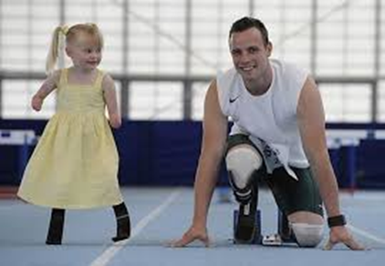
Федеральные льготники, имеющие право на бесплатные ЛС согласно 178-ФЗ «О социальной помощи»
Группы населения:
инвалиды войны;
участники Великой Отечественной войны; и др.
категории
ветераны боевых действий из числа лиц,
указанных в подпунктах 1 - 4 п. 1 ст. 3 Федерального закона «О ветеранах»
4. лица, награжденные знаком «Жителю блокадного Ленинграда», лица, награжденные знаком "Житель осажденного Севастополя";…
5. члены семей погибших (умерших) инвалидов войны, участников Великой Отечественной войны и ветеранов боевых действий…;
6. инвалиды;
7. дети-инвалиды

Slide 11
Региональные льготники, имеющие право на бесплатные ЛС
РЕГИОНАЛЬНЫЕ ЛЬГОТНИКИ
ОРФАННЫЕ (РЕДКИЕ) ЗАБОЛЕВАНИЯ
ГРУППЫ ЗАБОЛЕВАНИЙ:
ДЦП, ОНКОЛОГИЯ, АСТМА,
ДИАБЕТ и т.д.
ГРУППЫ НАСЕЛЕНИЯ: ВЕТЕРАНЫ, ЧЕРНОБЫЛЬЦЫ, ИНВАЛИДЫ и т.д.

Slide 12
Нормативные документы о региональной льготе на лекарственное обеспечение
Федеральный закон от 21.11.2011 N 323-ФЗ «Об основах охраны здоровья граждан в Российской Федерации»
Ст. 16. 10) организация обеспечения граждан лекарственными препаратами и специализированными продуктами лечебного питания для лечения заболеваний, включенных в перечень жизнеугрожающих и хронических прогрессирующих редких (орфанных) заболеваний, приводящих к сокращению продолжительности жизни гражданина или инвалидности, предусмотренный частью 3 статьи 44 настоящего Федерального закона;
14) установление мер социальной поддержки по организации оказания медицинской помощи лицам, страдающим социально значимыми заболеваниями и заболеваниями, представляющими опасность для окружающих, и по организации обеспечения указанных лиц лекарственными препаратами;

Slide 13
Нормативные документы о региональной льготе на лекарственное обеспечение
Постановление Правительства Российской Федерации от 30 июля 1994 г. № 890 «О государственной поддержке развития медицинской промышленности и улучшении обеспечения населения и учреждений здравоохранения лекарственными средствами и изделиями медицинского назначения»
Приложение 1. Перечень групп населения и категорий заболеваний, при амбулаторном лечении которых лекарственные средства и изделия медицинского назначения отпускаются по рецептам врачей бесплатно.
Приложение N 2. Перечень групп населения, при амбулаторном лечении которых лекарственные средства отпускаются по рецептам врачей с 50-процентной скидкой со свободных цен

Slide 14
Перечень социально значимых заболеваний
ПОСТАНОВЛЕНИЕ от 1 декабря 2004 г. N 715 «ОБ УТВЕРЖДЕНИИ ПЕРЕЧНЯ СОЦИАЛЬНО ЗНАЧИМЫХ ЗАБОЛЕВАНИЙ И ПЕРЕЧНЯ ЗАБОЛЕВАНИЙ, ПРЕДСТАВЛЯЮЩИХ ОПАСНОСТЬ ДЛЯ ОКРУЖАЮЩИХ»
Код заболеваний по МКБ-10* |  | Наименование заболеваний
1. | А 15 - А 19 | туберкулез
2. | А 50 - А 64 | инфекции, передающиеся преимущественно половым путем
3. | В 16; В 18.0; В 18.1 | гепатит В
4. | В 17.1; В 18.2 | гепатит С
5. | В 20 - В 24 | болезнь, вызванная вирусом иммунодефицита человека (ВИЧ)
6. | С 00 - С 97 | злокачественные новообразования
7. | Е 10 - Е 14 | сахарный диабет
8. | F 00 - F 99 | психические расстройства и расстройства поведения
9. | I 10 - I 13.9 | болезни, характеризующиеся повышенным кровяным давлением

Slide 15
Перечень заболеваний, представляющих опасность для окружающих
Код заболеваний по МКБ-10* |  | Наименование заболеваний
1. | В 20 - В 24 | болезнь, вызванная вирусом иммунодефицита человека (ВИЧ)
2. | А 90 - А 99 | вирусные лихорадки, передаваемые членистоногими, и вирусные геморрагические лихорадки
3. | В 65 - В 83 | гельминтозы
4. | В 16; В 18.0; В 18.1 | гепатит В
5. | В 17.1; В 18.2 | гепатит С
6. | А 36 | дифтерия
7. | А 50 - А 64 | инфекции, передающиеся преимущественно половым путем
8. | А 30 | лепра
9. | В 50 - В 54 | малярия
10. | В 85 - В 89 | педикулез, акариаз и другие инфестации
11. | А 24 | сап и мелиоидоз
12. | А 22 | сибирская язва
13. | А 15 - А 19 | туберкулез
14. | А 00 | холера
15. | А 20 | Чума
16. | В 34.2 | коронавирусная инфекция (2019-nCoV)

Slide 16
Льготы для СЗЗ и ОЗ
Льготы на лекарственное обеспечение пациентов с социально-значимыми и социально –опасными заболеваниями
178-ФЗ- инвалиды.
890 Постановление- перечень групп населения и групп заболеваний.
Ст. 14 п.1. 323-ФЗ
пп19) организация обеспечения лиц, инфицированных вирусом иммунодефицита человека, в том числе в сочетании с вирусами гепатитов B и C, антивирусными лекарственными препаратами для медицинского применения, включенными в перечень ЖНВЛП…;
20) организация обеспечения лиц, больных туберкулезом с множественной лекарственной устойчивостью возбудителя, антибактериальными и противотуберкулезными лекарственными препаратами для медицинского применения, включенными в перечень ЖНВЛП.

Slide 17
ЧТО ТАКОЕ ЖНВЛП?
ЖНВЛП- это Перечень
жизненно необходимых и важнейших лекарственных препаратов для медицинского применения.
Утверждается ежегодно.
Лекарственные средства из этого Перечня должны быть бесплатными в стационарах.
Льготные рецепты для федеральных или региональных льготников выписываются из этого Перечня.

Slide 18
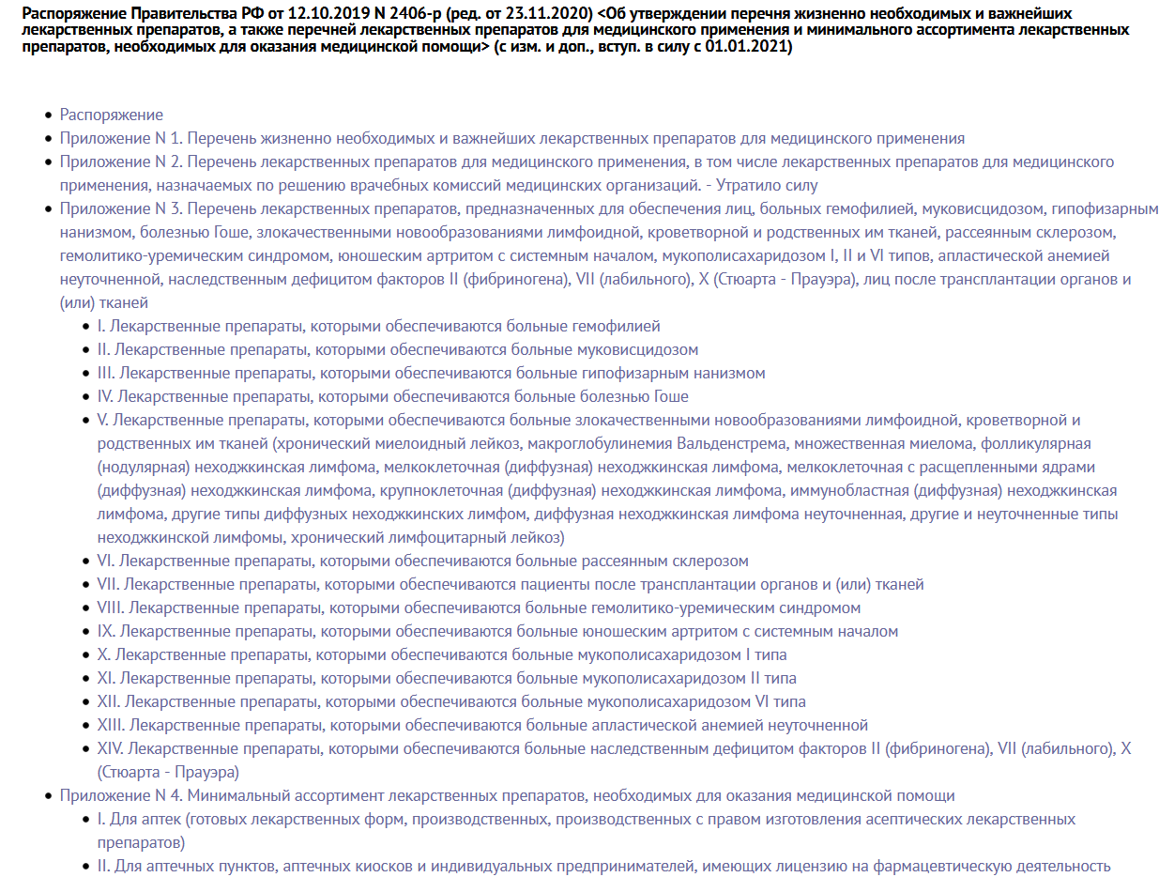
ЧТО ТАКОЕ ЖНВЛП?

Slide 19
Федеральный реестр льготных категорий граждан 2021
Федеральный закон от 21.11.2011 № 323-ФЗ «Об основах охраны здоровья граждан в Российской Федерации»
Статья 44.1. Федеральный регистр граждан, имеющих право на обеспечение лекарственными препаратами, медицинскими изделиями и специализированными продуктами лечебного питания за счет бюджетных ассигнований федерального бюджета и бюджетов субъектов Российской Федерации
1. В целях координации деятельности федеральных органов исполнительной власти, органов исполнительной власти субъектов РФ, органов местного самоуправления, медицинских организаций государственной, муниципальной и частной систем здравоохранения в части обеспечения граждан лекарственными препаратами, медицинскими изделиями и специализированными продуктами лечебного питания за счет бюджетных ассигнований федерального бюджета и бюджетов субъектов РФ уполномоченным федеральным органом исполнительной власти осуществляется ведение Федерального регистра граждан, имеющих право на обеспечение лекарственными препаратами, медицинскими изделиями и специализированными продуктами лечебного питания за счет бюджетных ассигнований федерального бюджета и бюджетов субъектов РФ (далее в настоящей статье - Федеральный регистр граждан), содержащего следующие сведения:
www.patients.ru

Slide 20
Федеральный регистр льготных категорий граждан РФ 2021
Федеральный закон от 21.11.2011 № 323-ФЗ «Об основах охраны здоровья граждан в Российской Федерации»
Статья 44.1. Федеральный регистр граждан, имеющих право на обеспечение лекарственными препаратами, медицинскими изделиями и специализированными продуктами лечебного питания за счет бюджетных ассигнований федерального бюджета и бюджетов субъектов Российской Федерации введена Федеральным законом
4. Органы государственной власти субъектов Российской Федерации осуществляют ведение региональных сегментов Федерального регистра граждан и своевременное представление сведений, содержащихся в них, в уполномоченный федеральный орган исполнительной власти в порядке, установленном Правительством Российской Федерации.
Постановление Правительства РФ от 12 октября 2020 г. № 1656 “Об утверждении Правил ведения Федерального регистра граждан, имеющих право на обеспечение лекарственными препаратами, медицинскими изделиями и специализированными продуктами лечебного питания за счет бюджетных ассигнований федерального бюджета и бюджетов субъектов Российской Федерации”
www.patients.ru

Slide 21
Постановление Правительства РФ от 12 октября 2020 г. № 1656 “Об утверждении Правил ведения Федерального регистра граждан, имеющих право на обеспечение лекарственными препаратами…”
11. Федеральный регистр содержит следующие сведения:
а) страховой номер индивидуального лицевого счета гражданина в системе обязательного пенсионного страхования (при наличии);
б) фамилия, имя, отчество (при наличии) гражданина, а также фамилия, которая была у него при рождении;
в) дата рождения;
г) пол;
д) адрес места жительства, места пребывания или места фактического проживания;
е) серия и номер паспорта (свидетельства о рождении) или удостоверения личности, дата выдачи указанных документов;
ж) номер полиса обязательного медицинского страхования застрахованного лица;
и) сведения об основаниях пребывания или проживания в Российской Федерации (для иностранного гражданина, лица без гражданства, в том числе беженца);
www.patients.ru

Slide 22
Постановление Правительства РФ от 12 октября 2020 г. № 1656 “Об утверждении Правил ведения Федерального регистра граждан, имеющих право на обеспечение лекарственными препаратами…”
11. Федеральный регистр содержит следующие сведения:
к) дата включения в Федеральный регистр;
л) диагноз заболевания (состояние) и его код по Международной статистической классификации болезней и проблем, связанных со здоровьем;
м) категория граждан (группа населения), имеющих право на обеспечение лекарственными препаратами, медицинскими изделиями и специализированными продуктами лечебного питания, категория заболевания, которая является основанием для обеспечения лекарственными препаратами, медицинскими изделиями и специализированными продуктами лечебного питания, в том числе с учетом Перечня групп населения и категорий заболеваний, при амбулаторном лечении которых лекарственные средства и изделия медицинского назначения отпускаются по рецептам врачей бесплатно, и Перечня групп населения, при амбулаторном лечении которых лекарственные средства отпускаются по рецептам врачей с 50-процентной скидкой, утвержденных постановлением Правительства Российской Федерации от 30 июля 1994 г. N 890 …
н) источник финансирования обеспечения граждан лекарственными препаратами, медицинскими изделиями и специализированными продуктами лечебного питания;
www.patients.ru

Slide 23
Постановление Правительства РФ от 12 октября 2020 г. № 1656 “Об утверждении Правил ведения Федерального регистра граждан, имеющих право на обеспечение лекарственными препаратами…”
11. Федеральный регистр содержит следующие сведения:
о) сведения о назначении и отпуске лекарственных препаратов, медицинских изделий и специализированных продуктов лечебного питания, указанных в подпункте "м" настоящего пункта;
п) уникальный номер регистровой записи;
р) сведения о медицинской организации, осуществляющей медицинское обслуживание (с указанием наименования медицинской организации, основного государственного регистрационного номера, кода по Общероссийскому классификатору предприятий и организаций);
www.patients.ru

Slide 24
Постановление Правительства РФ от 12 октября 2020 г. № 1656 “Об утверждении Правил ведения Федерального регистра граждан, имеющих право на обеспечение лекарственными препаратами…”
11. Федеральный регистр содержит следующие сведения:
с) информация о включении сведений о гражданине в федеральные регистры, предусмотренные частью 2.1 статьи 43,
частями 4 и 8 статьи 44
информация о включении сведений о гражданине в федеральные регистры, предусмотренные статьей 64 Федерального закона "О государственной социальной помощи",
в целях обеспечения его лекарственными препаратами за счет бюджетных ассигнований федерального бюджета;
т) сведения о наличии (отсутствии) у гражданина права на получение социальной услуги в виде обеспечения лекарственными препаратами, медицинскими изделиями и специализированными продуктами лечебного питания для детей-инвалидов в текущем году;(не отказался от соцпакета)
у) сведения о плановой и фактической потребностях гражданина в лекарственных препаратах, медицинских изделиях и специализированных продуктах лечебного питания;
ф) информация об исключении сведений о гражданине из федеральных регистров…
www.patients.ru

Slide 25
Постановление Правительства РФ от 12 октября 2020 г. № 1656 “Об утверждении Правил ведения Федерального регистра граждан, имеющих право на обеспечение лекарственными препаратами…”
12. Федеральный регистр содержит сведения о следующих категориях граждан, имеющих право на обеспечение лекарственными препаратами, медицинскими изделиями и специализированными продуктами лечебного питания за счет бюджетных ассигнований федерального бюджета и бюджетов субъектов Российской Федерации:
а) инвалиды, дети-инвалиды;
б) граждане, имеющие право на получение государственной социальной помощи в виде социальной услуги по обеспечению в соответствии со стандартами медицинской помощи необходимыми лекарственными препаратами для медицинского применения по рецептам на лекарственные препараты, медицинскими изделиями по рецептам на медицинские изделия, а также специализированными продуктами лечебного питания для детей-инвалидов, указанные в статьях 61 и 67 Федерального закона "О государственной социальной помощи", за исключением лиц, указанных в подпункте "а" настоящего пункта;
www.patients.ru

Slide 26
Постановление Правительства РФ от 12 октября 2020 г. № 1656 “Об утверждении Правил ведения Федерального регистра граждан, имеющих право на обеспечение лекарственными препаратами…”
12. Федеральный регистр содержит сведения о следующих категориях граждан, имеющих право на обеспечение лекарственными препаратами, медицинскими изделиями и специализированными продуктами лечебного питания за счет бюджетных ассигнований федерального бюджета и бюджетов субъектов Российской Федерации:
в) граждане, которым предоставляются государственные гарантии в виде обеспечения лекарственными препаратами в соответствии с частью 7 статьи 44 Федерального закона "Об основах охраны здоровья граждан в Российской Федерации"; (орфанные заболевания)
г) лица, инфицированные вирусом иммунодефицита человека, в том числе в сочетании с вирусами гепатитов В и С, обеспечение которых антивирусными лекарственными препаратами для медицинского применения осуществляется в соответствии с пунктом 19 части 1 статьи 14 Федерального закона "Об основах охраны здоровья граждан в Российской Федерации";
www.patients.ru

Slide 27
Постановление Правительства РФ от 12 октября 2020 г. № 1656 “Об утверждении Правил ведения Федерального регистра граждан, имеющих право на обеспечение лекарственными препаратами…”
12. Федеральный регистр содержит сведения о следующих категориях граждан, имеющих право на обеспечение лекарственными препаратами, медицинскими изделиями и специализированными продуктами лечебного питания за счет бюджетных ассигнований федерального бюджета и бюджетов субъектов Российской Федерации:
д) лица, находящиеся под диспансерным наблюдением в связи с туберкулезом, и больные туберкулезом, в том числе с множественной лекарственной устойчивостью возбудителя, обеспечение которых антибактериальными и противотуберкулезными лекарственными препаратами для медицинского применения осуществляется в соответствии с пунктом 20 части 1 статьи 14 Федерального закона "Об основах охраны здоровья граждан в Российской Федерации" и пунктом 4 статьи 14 Федерального закона "О предупреждении распространения туберкулеза в Российской Федерации";
е) граждане, страдающие заболеваниями, включенными в перечень жизнеугрожающих и хронических прогрессирующих редких (орфанных) заболеваний, приводящих к сокращению продолжительности жизни граждан или их инвалидности, которым предоставляются государственные гарантии в виде обеспечения лекарственными препаратами и специализированными продуктами лечебного питания в соответствии с частью 4 статьи 44 Федерального закона "Об основах охраны здоровья граждан в РФ";
www.patients.ru

Slide 28
Постановление Правительства РФ от 12 октября 2020 г. № 1656 “Об утверждении Правил ведения Федерального регистра граждан, имеющих право на обеспечение лекарственными препаратами…”
12. Федеральный регистр содержит сведения о следующих категориях граждан, имеющих право на обеспечение лекарственными препаратами, медицинскими изделиями и специализированными продуктами лечебного питания за счет бюджетных ассигнований федерального бюджета и бюджетов субъектов Российской Федерации:
ж) граждане, обеспечение которых при оказании паллиативной медицинской помощи медицинскими изделиями, предназначенными для поддержания функций органов и систем организма человека, для использования на дому по перечню, утвержденному Министерством здравоохранения Российской Федерации, а также лекарственными препаратами при посещениях на дому, осуществляется в соответствии с частью 4 статьи 36 и частью 2 статьи 80 Федерального закона "Об основах охраны здоровья граждан в Российской Федерации";
з) категории граждан, имеющие право на обеспечение лекарственными препаратами и медицинскими изделиями в соответствии с Перечнем групп населения и категорий заболеваний, при амбулаторном лечении которых лекарственные средства и изделия медицинского назначения отпускаются по рецептам врачей бесплатно, и Перечнем групп населения, при амбулаторном лечении которых лекарственные средства отпускаются по рецептам врачей с 50-процентной скидкой, утвержденных постановлением Правительства Российской Федерации от 30 июля 1994 г. N 890 "О государственной поддержке развития медицинской промышленности и улучшении обеспечения населения и учреждений здравоохранения лекарственными средствами и изделиями медицинского назначения";
www.patients.ru

Slide 29
Постановление Правительства РФ от 12 октября 2020 г. № 1656 “Об утверждении Правил ведения Федерального регистра граждан, имеющих право на обеспечение лекарственными препаратами…”
12. Федеральный регистр содержит сведения о следующих категориях граждан, имеющих право на обеспечение лекарственными препаратами, медицинскими изделиями и специализированными продуктами лечебного питания за счет бюджетных ассигнований федерального бюджета и бюджетов субъектов Российской Федерации:
и) категории граждан, не указанные в подпункте "з" настоящего пункта, имеющие право на обеспечение лекарственными препаратами и медицинскими изделиями бесплатно или с пятидесятипроцентной скидкой в соответствии с нормативными правовыми актами Российской Федерации или субъектов Российской Федерации.
13. Ежедневно в Федеральный регистр в электронном виде представляются сведения…
www.patients.ru

Slide 30
Правила назначения и выписывания рецептов

Slide 31
Приказ Минздрава России от 14.01.2019 N 4н"ОБ УТВЕРЖДЕНИИ ПОРЯДКА НАЗНАЧЕНИЯ ЛЕКАРСТВЕННЫХ ПРЕПАРАТОВ, ФОРМ РЕЦЕПТУРНЫХ БЛАНКОВ НА ЛЕКАРСТВЕННЫЕ ПРЕПАРАТЫ, ПОРЯДКА ОФОРМЛЕНИЯ УКАЗАННЫХ БЛАНКОВ, ИХ УЧЕТА И ХРАНЕНИЯ»
6. Назначение лекарственных препаратов осуществляется медицинским работником по международному непатентованному наименованию, …
( Примечание: Если пациенту в стационаре врачебной комиссией назначено лекарство с конкретным торговым наименованием, то при лечении его в ином стационаре или амбулаторно ему назначается препарат с тем же торговым наименованием (Постановление Правительства РФ от 30.06.2020 N 965).
При наличии медицинских показаний (индивидуальная непереносимость, по жизненным показаниям) по решению врачебной комиссии медицинской организации осуществляется назначение и оформление назначения лекарственных препаратов, не входящих в стандарты медицинской помощи, …", либо по торговым наименованиям. Решение врачебной комиссии медицинской организации фиксируется в медицинской документации пациента и в журнале врачебной комиссии.
www.patients.ru

Slide 32
Правила назначения и выписывания препаратов для льготников
Правила формирования перечня лекарственных средств, закупка которых осуществляется в соответствии с их торговыми наименованиями, и о применении лекарственных препаратов с конкретными торговыми наименованиями
2. Основанием для включения лекарственного средства в перечень является невозможность замены лекарственного средства в рамках одного международного непатентованного наименования лекарственного средства или при отсутствии такого наименования химического, группировочного наименования, определяемая с учетом показателей эффективности и безопасности лекарственных препаратов. Основанием для исключения лекарственного средства из перечня является возможность такой замены.
www.patients.ru

Slide 33
Приказ Минздрава России от 14.01.2019 N 4н"ОБ УТВЕРЖДЕНИИ ПОРЯДКА НАЗНАЧЕНИЯ ЛЕКАРСТВЕННЫХ ПРЕПАРАТОВ, ФОРМ РЕЦЕПТУРНЫХ БЛАНКОВ НА ЛЕКАРСТВЕННЫЕ ПРЕПАРАТЫ, ПОРЯДКА ОФОРМЛЕНИЯ УКАЗАННЫХ БЛАНКОВ, ИХ УЧЕТА И ХРАНЕНИЯ»
8. Медицинским работникам запрещается оформлять рецепты
при отсутствии у пациента медицинских показаний;
на незарегистрированные лекарственные препараты
на лекарственные препараты, которые в соответствии с инструкцией по медицинскому применению предназначены для применения только в медицинских организациях;
на наркотические средства и психотропные вещества, внесенные в список II Перечня, зарегистрированные в качестве лекарственных препаратов, в целях применения для лечения наркомании.
Индивидуальным предпринимателям, осуществляющим медицинскую деятельность, дополнительно к требованиям, указанным в абзаце первом настоящего пункта, запрещается оформлять рецепты на наркотические средства и психотропные вещества, внесенные в списки II и III Перечня (далее - наркотические и психотропные лекарственные препараты списков II и III Перечня).
www.patients.ru

Slide 34
Приказ Минздрава России от 14.01.2019 N 4н"ОБ УТВЕРЖДЕНИИ ПОРЯДКА НАЗНАЧЕНИЯ ЛЕКАРСТВЕННЫХ ПРЕПАРАТОВ, ФОРМ РЕЦЕПТУРНЫХ БЛАНКОВ НА ЛЕКАРСТВЕННЫЕ ПРЕПАРАТЫ, ПОРЯДКА ОФОРМЛЕНИЯ УКАЗАННЫХ БЛАНКОВ, ИХ УЧЕТА И ХРАНЕНИЯ»
11. Рецептурный бланк формы N 148-1/у-04 (л) оформляется при назначении лекарственных препаратов гражданам, имеющим право на бесплатное получение лекарственных препаратов или получение лекарственных препаратов со скидкой.
19. При необходимости немедленного или срочного (в течение двух рабочих дней) отпуска лекарственного препарата пациенту в верхней части рецепта на бумажном носителе проставляются обозначения "cito" (срочно) или "statim" (немедленно). Аналогичные обозначения проставляются в виде отметок при оформлении рецепта в форме электронного документа.
23. Рецепты на бумажном носителе, в форме электронного документа, оформленные на рецептурном бланке формы N 148-1/у-04 (л) и предназначенные для отпуска лекарственных препаратов гражданам, достигшим пенсионного возраста, инвалидам первой группы, детям-инвалидам, а также гражданам, страдающим хроническими заболеваниями, требующими длительного курсового лечения, действительны в течение 90 дней со дня оформления.
Для лечения хронических заболеваний указанным категориям граждан лекарственные препараты с оформлением рецептов на бумажном носителе или рецептов в форме электронного документа могут назначаться на курс лечения до 180 дней.
www.patients.ru

Slide 35
Приказ Минздрава России от 14.01.2019 N 4н"ОБ УТВЕРЖДЕНИИ ПОРЯДКА НАЗНАЧЕНИЯ ЛЕКАРСТВЕННЫХ ПРЕПАРАТОВ, ФОРМ РЕЦЕПТУРНЫХ БЛАНКОВ НА ЛЕКАРСТВЕННЫЕ ПРЕПАРАТЫ, ПОРЯДКА ОФОРМЛЕНИЯ УКАЗАННЫХ БЛАНКОВ, ИХ УЧЕТА И ХРАНЕНИЯ»
32. При оказании первичной медико-санитарной помощи и паллиативной медицинской помощи в амбулаторных условиях назначение лекарственных препаратов осуществляется медицинским работником в случаях типичного течения заболевания пациента исходя из тяжести и характера заболевания.
33. Назначение лекарственных препаратов по решению врачебной комиссии при оказании первичной медико-санитарной помощи, паллиативной медицинской помощи в амбулаторных условиях производится в случаях:
1) одновременного назначения одному пациенту пяти и более лекарственных препаратов в течение одних суток или свыше десяти наименований в течение одного месяца;
2) назначения лекарственных препаратов при нетипичном течении заболевания, наличии осложнений основного заболевания и (или) сопутствующих заболеваний, при назначении лекарственных препаратов, особенности взаимодействия и совместимости которых согласно инструкциям по их применению приводят к снижению эффективности и безопасности лечения пациента и (или) создают потенциальную опасность для жизни и здоровья пациента;
3) первичного назначения пациенту наркотических и психотропных лекарственных препаратов списков II и III Перечня …
www.patients.ru

Slide 36
Приказ Минздрава России от 14.01.2019 N 4н"ОБ УТВЕРЖДЕНИИ ПОРЯДКА НАЗНАЧЕНИЯ ЛЕКАРСТВЕННЫХ ПРЕПАРАТОВ, ФОРМ РЕЦЕПТУРНЫХ БЛАНКОВ НА ЛЕКАРСТВЕННЫЕ ПРЕПАРАТЫ, ПОРЯДКА ОФОРМЛЕНИЯ УКАЗАННЫХ БЛАНКОВ, ИХ УЧЕТА И ХРАНЕНИЯ»
IV. Назначение лекарственных препаратов гражданам,
имеющим право на бесплатное получение лекарственных
препаратов или получение лекарственных препаратов
со скидкой, при оказании первичной
медико-санитарной помощи
36. При оказании первичной медико-санитарной помощи назначение медицинским работником с учетом стандартов медицинской помощи лекарственных препаратов, отпускаемых бесплатно или со скидкой, гражданам, имеющим право на обеспечение лекарственными препаратами за счет средств бюджетных ассигнований федерального бюджета и бюджетов субъектов Российской Федерации, осуществляется на рецептурном бланке формы N 148-1/у-04 (л).
www.patients.ru

Slide 37
Как оформить побочные явления на лекарственный препарат?
Федеральный закон от 12.04.2010 N 61-ФЗ "Об обращении лекарственных средств"

Slide 38
Федеральный закон от 12.04.2010 N 61-ФЗ "Об обращении лекарственных средств"
Статья 4. Основные понятия…
50) побочное действие - реакция организма, возникшая в связи с применением лекарственного препарата в дозах, рекомендуемых в инструкции по его применению, для профилактики, диагностики, лечения заболевания или для реабилитации;
50.1) нежелательная реакция - непреднамеренная неблагоприятная реакция организма, которая может быть связана с применением лекарственного препарата;
51) серьезная нежелательная реакция - нежелательная реакция организма, связанная с применением лекарственного препарата, приведшая к смерти, врожденным аномалиям или порокам развития либо представляющая собой угрозу жизни, требующая госпитализации или приведшая к стойкой утрате трудоспособности и (или) инвалидности;
www.patients.ru

Slide 39
Федеральный закон от 12.04.2010 N 61-ФЗ "Об обращении лекарственных средств"
Статья 4. основные понятия…
52) непредвиденная нежелательная реакция - нежелательная реакция организма, которая связана с применением лекарственного препарата в дозах, рекомендуемых в протоколе его клинического исследования, брошюре исследователя, или с применением лекарственного препарата в дозах, рекомендуемых в инструкции по его применению для профилактики, диагностики, лечения заболевания или медицинской реабилитации пациента, и сущность, тяжесть или исход которой не соответствует информации о лекарственном препарате, содержащейся в протоколе его клинического исследования, брошюре исследователя или в инструкции по применению лекарственного препарата;
www.patients.ru

Slide 40
Федеральный закон от 12.04.2010 N 61-ФЗ "Об обращении лекарственных средств"
Глава 13. Мониторинг эффективности и безопасности лекарственных препаратов, находящихся в обращении в Российской Федерации
Статья 64. Фармаконадзор
1. Лекарственные препараты, находящиеся в обращении в Российской Федерации, подлежат мониторингу эффективности и безопасности в целях выявления возможных негативных последствий их применения, индивидуальной непереносимости, предупреждения медицинских работников, специалистов в области ветеринарии, пациентов или владельцев животных и их защиты от применения таких лекарственных препаратов.
2. Фармаконадзор осуществляется …(РЗН) путем анализа предоставляемой субъектами обращения лекарственных средств информации о побочных действиях, нежелательных реакциях, серьезных нежелательных реакциях, непредвиденных нежелательных реакциях при применении лекарственных препаратов, об индивидуальной непереносимости, отсутствии эффективности лекарственных препаратов, а также об иных фактах и обстоятельствах, представляющих угрозу жизни или здоровью человека либо животного при применении лекарственных препаратов и выявленных на всех этапах обращения лекарственных препаратов в Российской Федерации и других государствах.
www.patients.ru

Slide 41
Федеральный закон от 12.04.2010 N 61-ФЗ "Об обращении лекарственных средств"
Глава 13. Мониторинг эффективности и безопасности лекарственных препаратов, находящихся в обращении в Российской Федерации
3. Субъекты обращения лекарственных средств в порядке, установленном уполномоченным федеральным органом исполнительной власти, обязаны сообщать в …(РЗН) о побочных действиях, нежелательных реакциях, серьезных нежелательных реакциях, непредвиденных нежелательных реакциях при применении лекарственных препаратов, об индивидуальной непереносимости, отсутствии эффективности лекарственных препаратов, а также об иных фактах и обстоятельствах, представляющих угрозу жизни или здоровью человека либо животного при применении лекарственных препаратов и выявленных на всех этапах обращения лекарственных препаратов в Российской Федерации и других государствах.
www.patients.ru

Slide 42
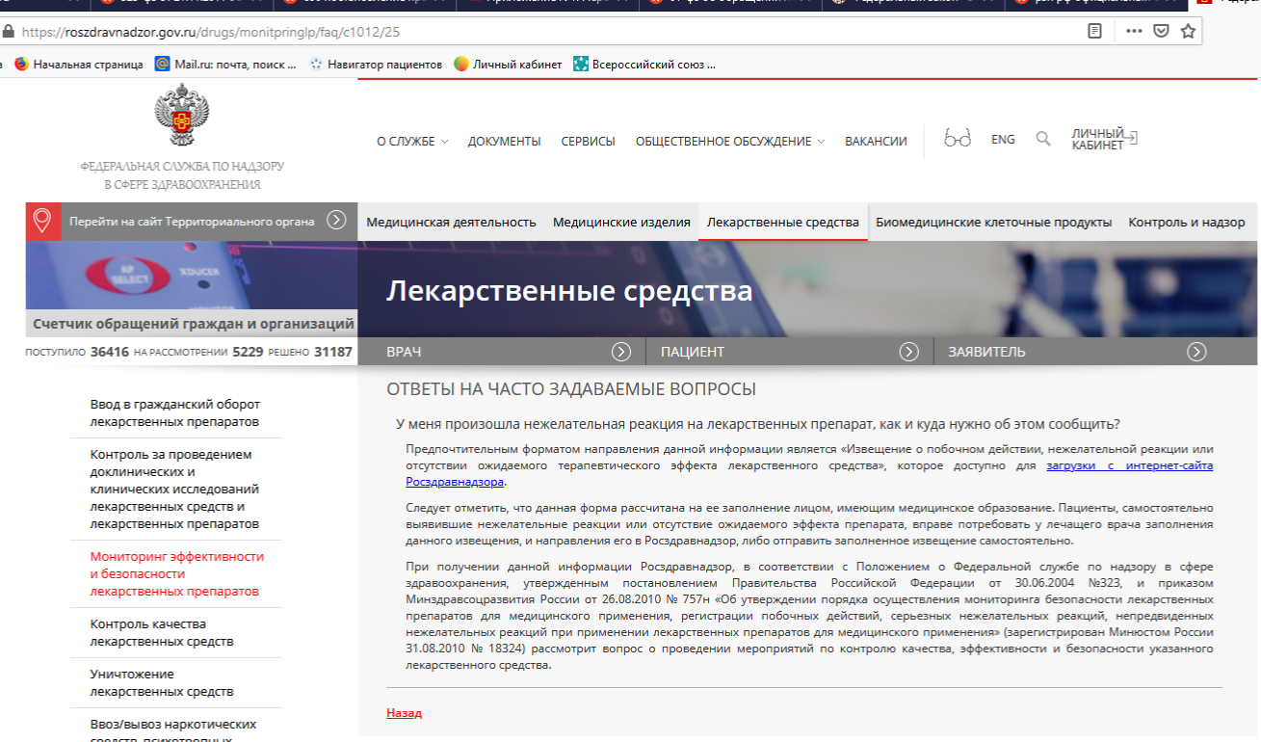
РЗН- уполномоченный орган по мониторингу безопасности и эффективности ЛС
www.patients.ru

Slide 43
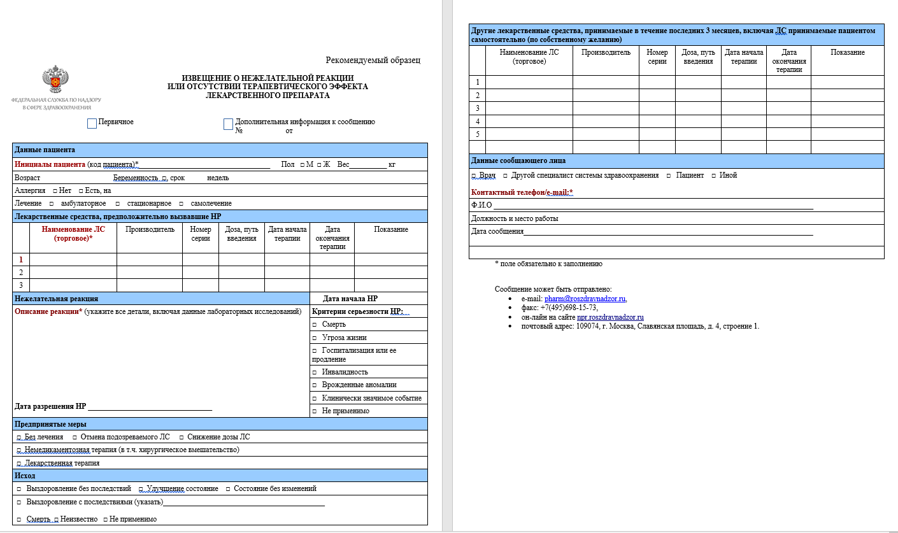
РЗН- уполномоченный орган по мониторингу безопасности и эффективности ЛС. Извещение о нежелательной реакции отправляют в РЗН
www.patients.ru

Slide 44

ПРАВИЛА ОТПУСКА ЛЕКАРСТВЕННЫХ ПРЕПАРАТОВ
Приказ Министерства здравоохранения РФ от 11 июля 2017 г. № 403н “Об утверждении правил отпуска лекарственных препаратов для медицинского применения, в том числе иммунобиологических лекарственных препаратов, аптечными организациями, индивидуальными предпринимателями, имеющими лицензию на фармацевтическую деятельность”

Slide 45
Приказ Министерства здравоохранения РФ от 11 июля 2017 г. № 403н “Об утверждении правил отпуска лекарственных препаратов
6. Отпуск лекарственных препаратов осуществляется в течение указанного в рецепте срока его действия при обращении лица к субъекту розничной торговли.
В случае отсутствия у субъекта розничной торговли лекарственного препарата, указанного в рецепте, при обращении лица к субъекту розничной торговли рецепт принимается на обслуживание в следующие сроки (далее -отсроченное обслуживание):
рецепт с пометкой «statim» (немедленно) обслуживается в течение одного рабочего дня со дня обращения лица к субъекту розничной торговли;
рецепт с пометкой «cito» (срочно) обслуживается в течение двух рабочих дней со дня обращения лица к субъекту розничной торговли;
рецепт на лекарственный препарат, входящий в минимальный ассортимент лекарственных препаратов для медицинского применения, необходимых для оказания медицинской помощи, обслуживается в течение пяти рабочих дней со дня обращения лица к субъекту розничной торговли;
рецепт на лекарственный препарат, отпускаемый бесплатно или со скидкой и не вошедший в минимальный ассортимент лекарственных препаратов для медицинского применения, необходимых для оказания медицинской помощи, обслуживается в течение десяти рабочих дней со дня обращения лица к субъекту розничной торговли;
рецепты на лекарственные препараты, назначаемые по решению врачебной комиссии, обслуживаются в течение пятнадцати рабочих дней со дня обращения лица к субъекту розничной торговли.

Slide 46
Приказ Министерства здравоохранения РФ от 11 июля 2017 г. № 403н “Об утверждении правил отпуска лекарственных препаратов
6. Запрещается отпускать лекарственные препараты по рецептам с истекшим сроком действия, за исключением случая, когда срок действия рецепта истек в период нахождения его на отсроченном обслуживании.
При истечении срока действия рецепта в период нахождения его на отсроченном обслуживании отпуск лекарственного препарата по такому рецепту осуществляется без его переоформления.

Slide 47

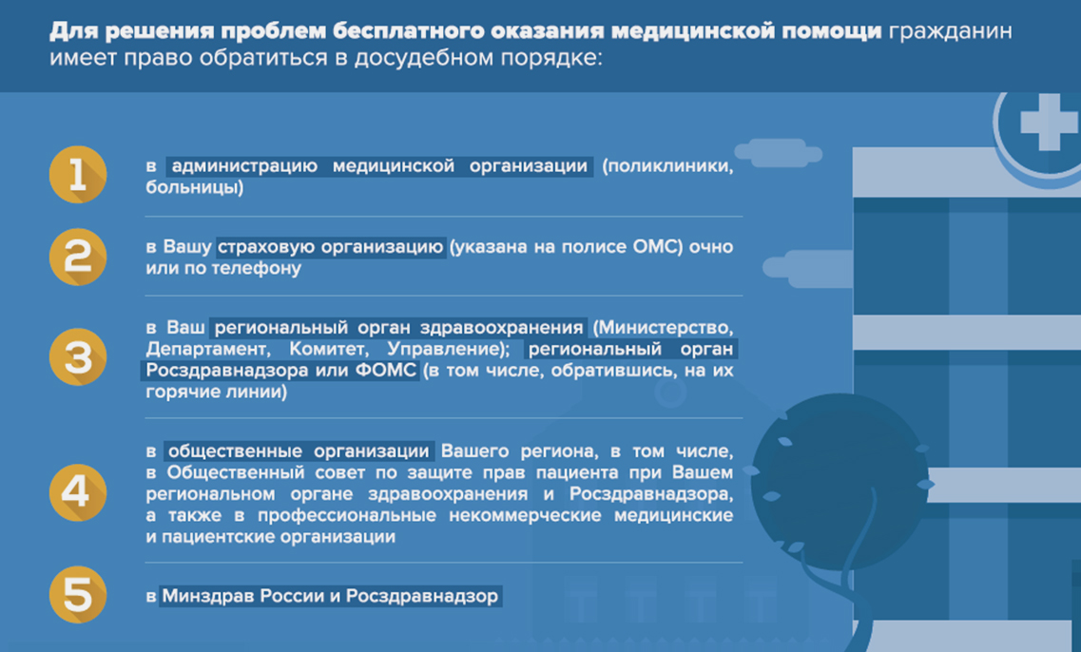


Куда можно обратиться за информацией по правам пациента на льготное лекарственное обеспечение
НАРУШЕНО ПРАВО
НА БЕСПЛАТНУЮ
МЕДПОМОЩЬ?

Slide 48
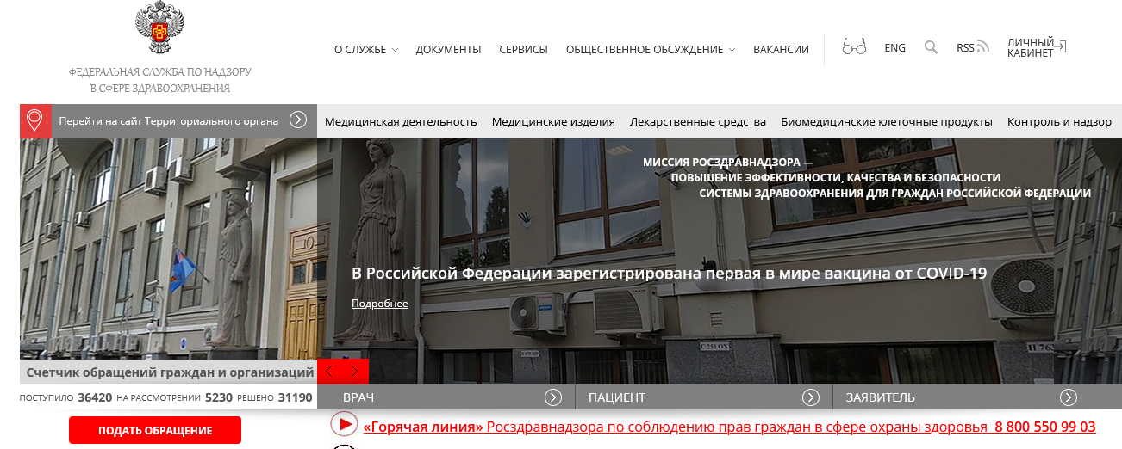
Куда можно обратиться за информацией по правам пациента на льготное лекарственное обеспечение?
В РЗН РФ и его территориальные органы.

Slide 49


Куда можно обратиться за информацией по правам пациента на льготное лекарственное обеспечение
ГОРЯЧАЯ ЛИНИЯ
НАВИГАТОР ПАЦИЕНТОВ

